Slide 1
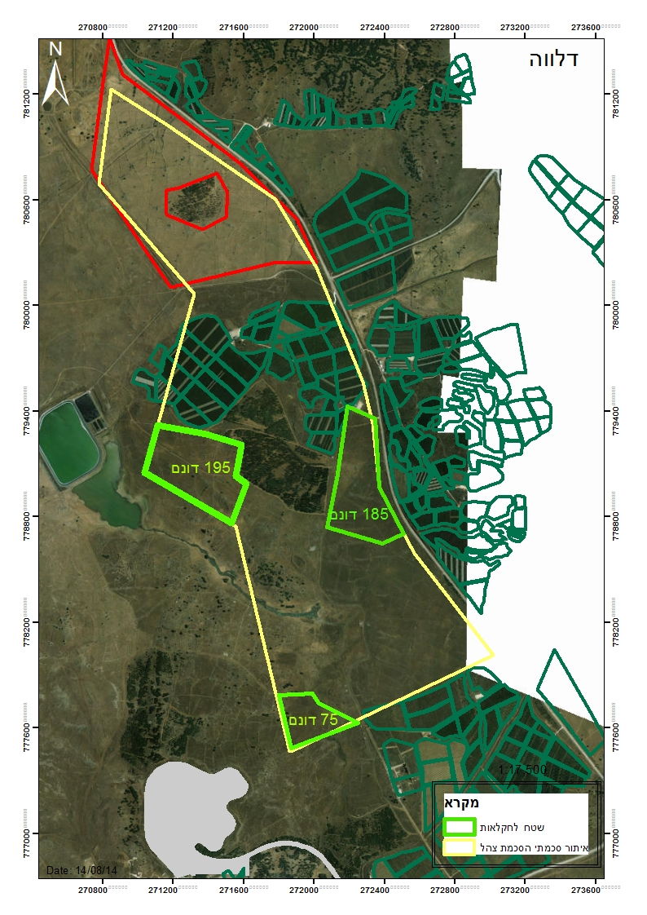
ד
ב
א
ה
ג

Slide 2
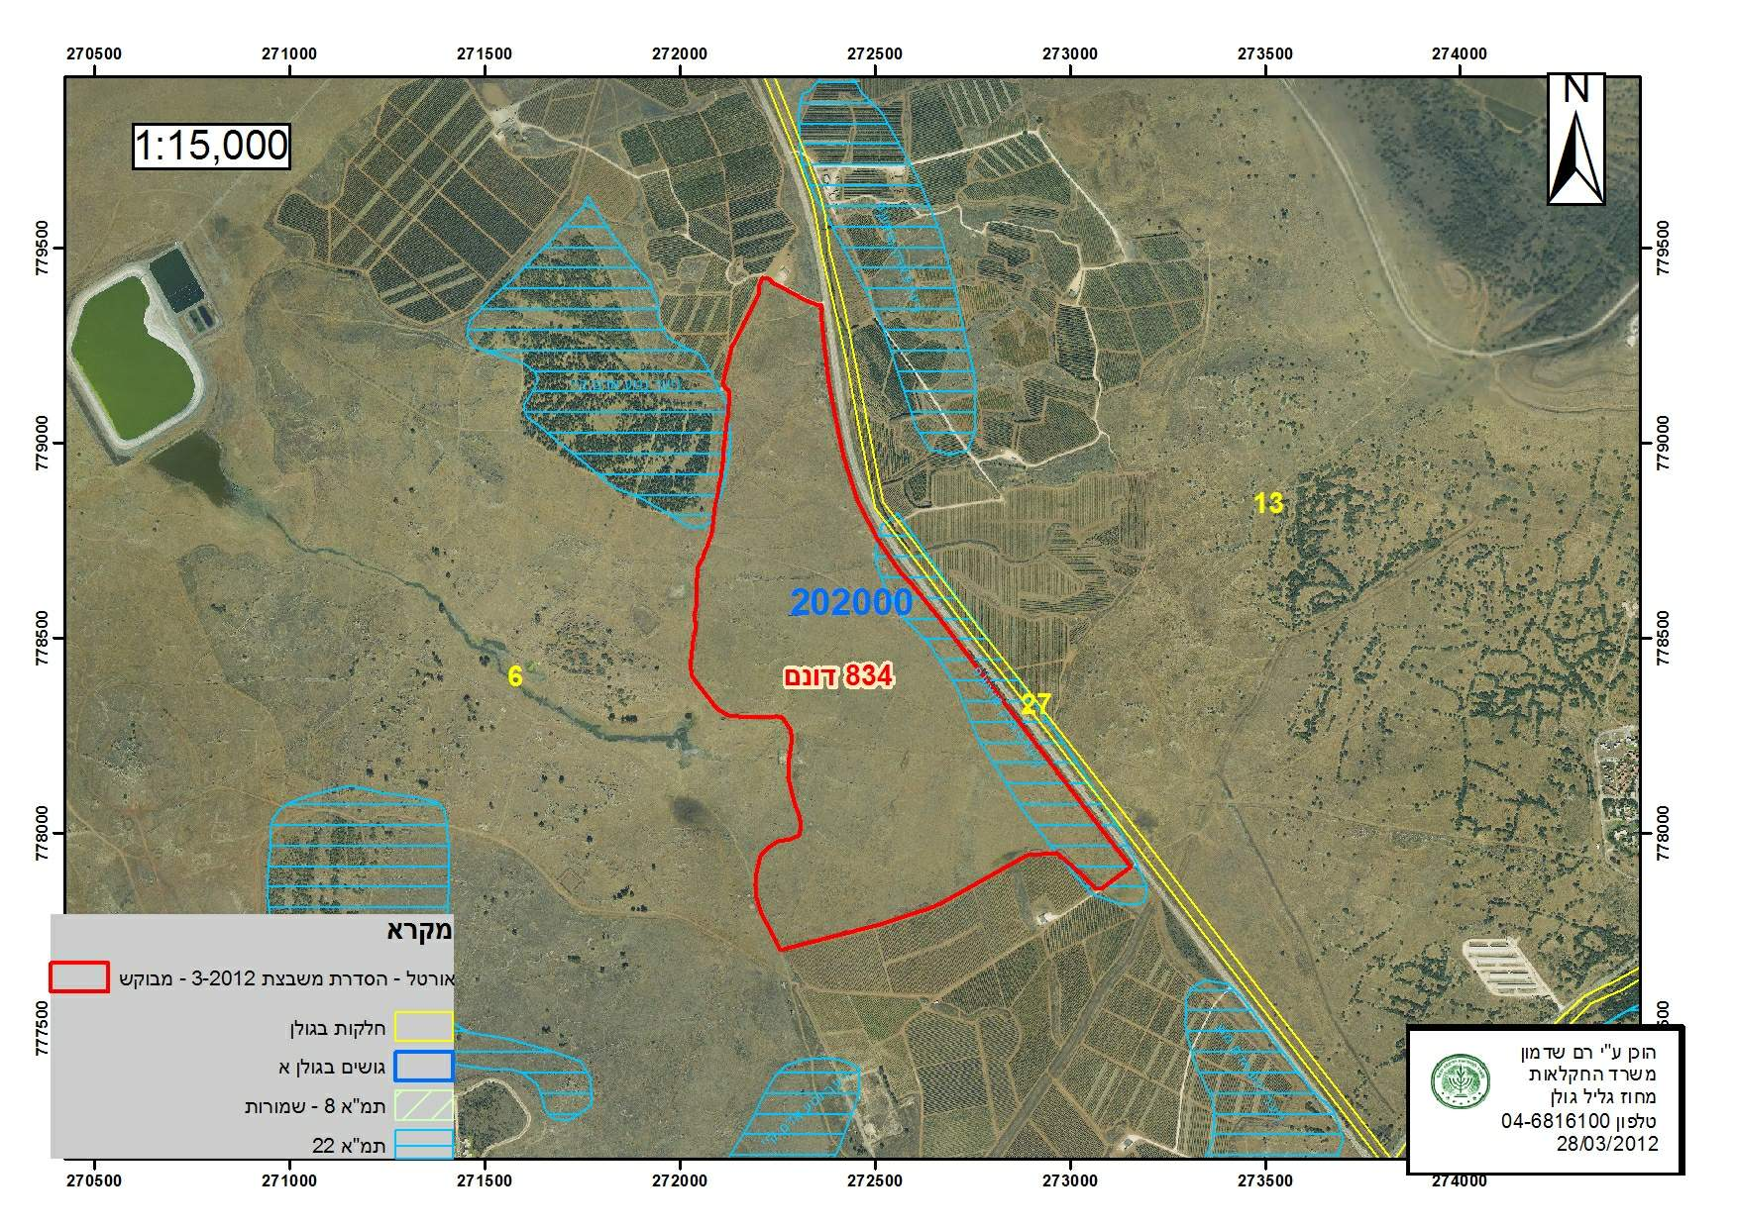

Slide 3
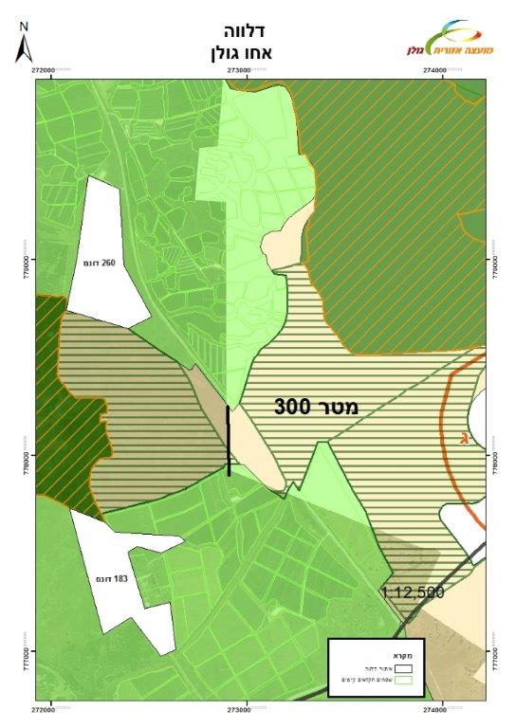
א
ה

Slide 4
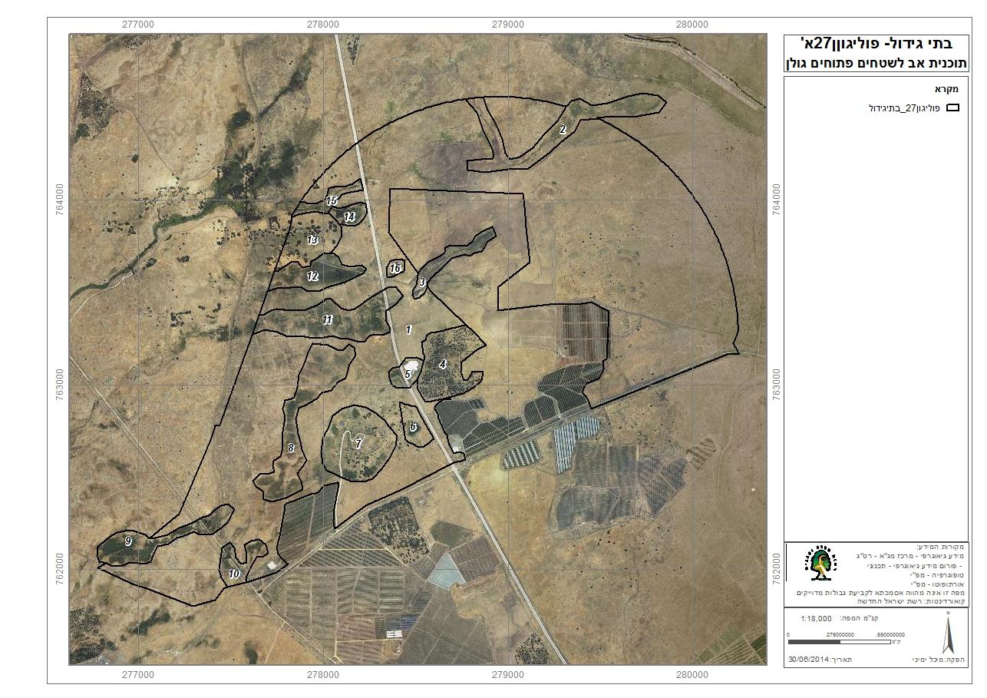

Slide 5
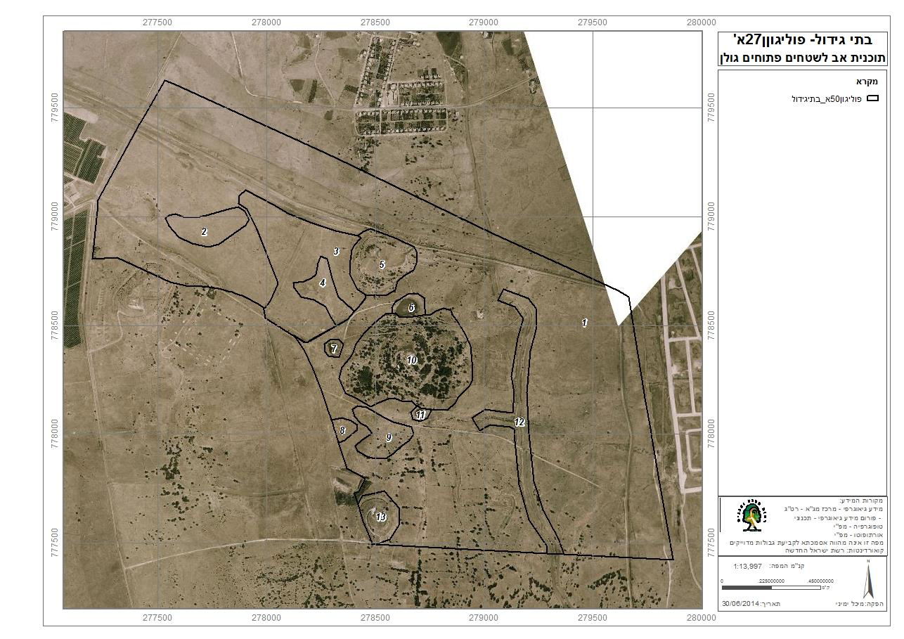

Slide 6
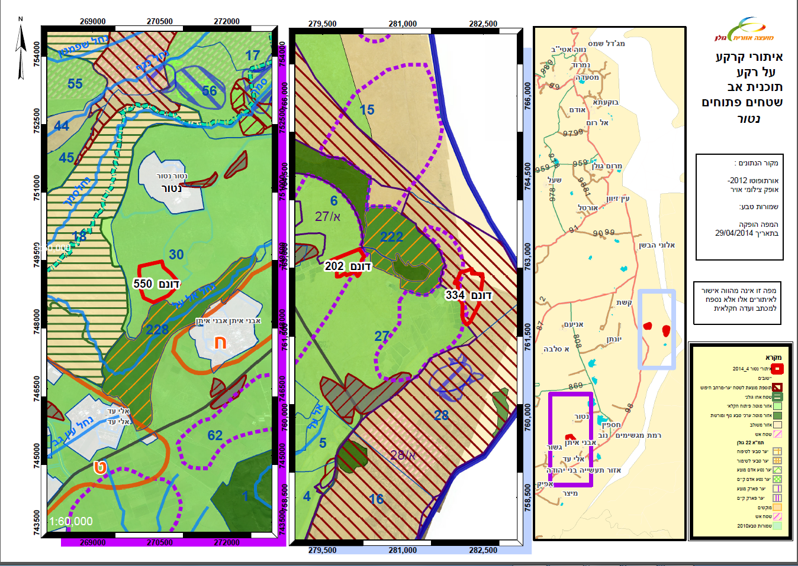

Slide 7
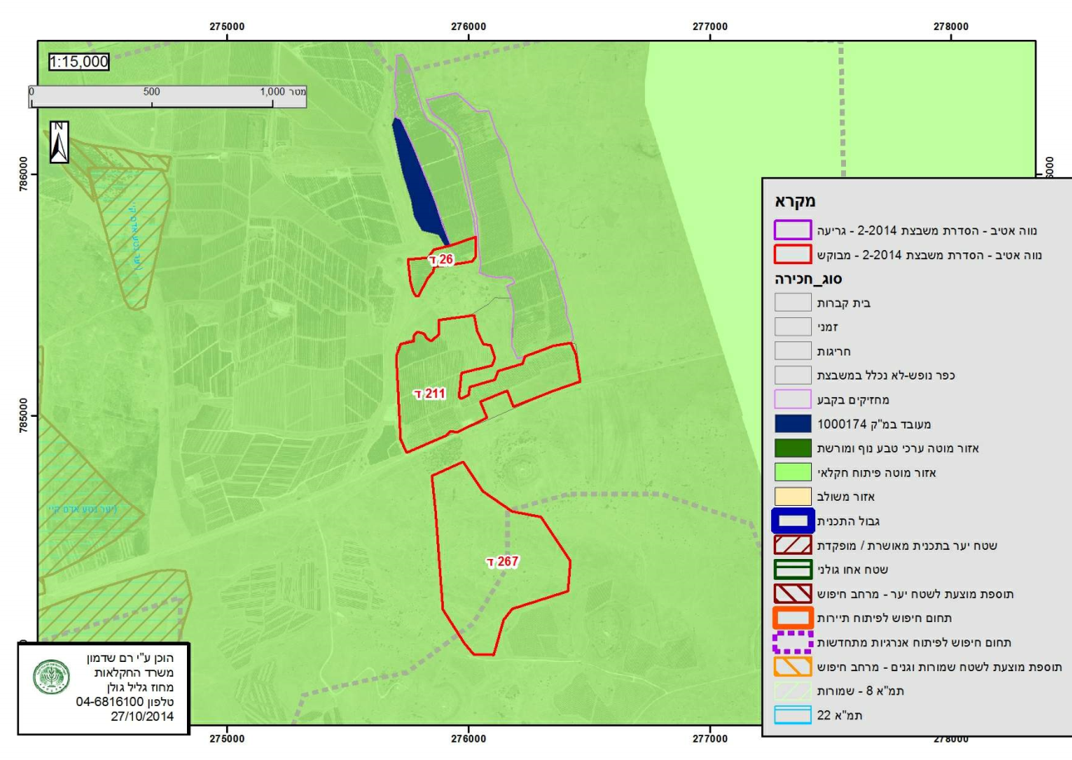

Slide 8
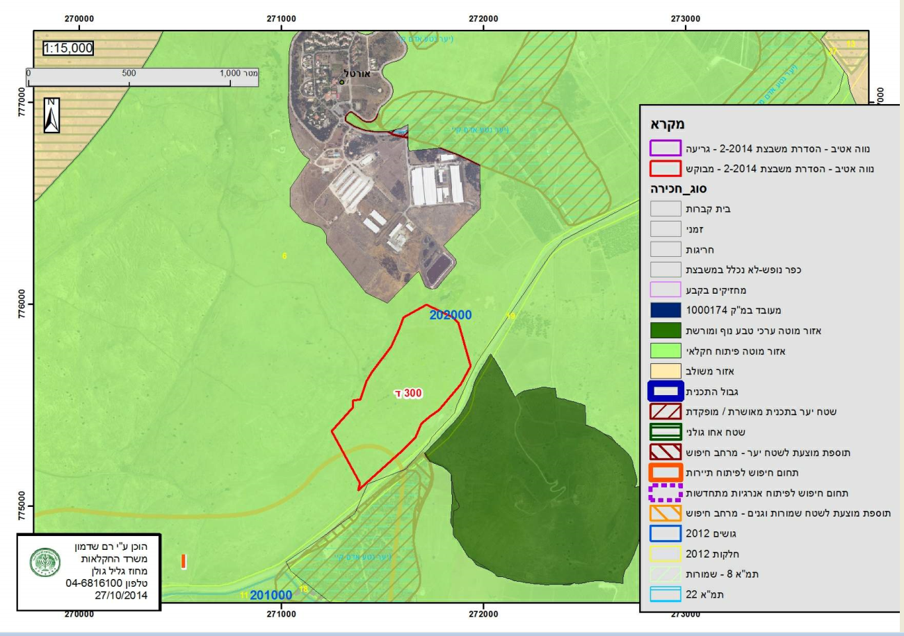

Slide 9
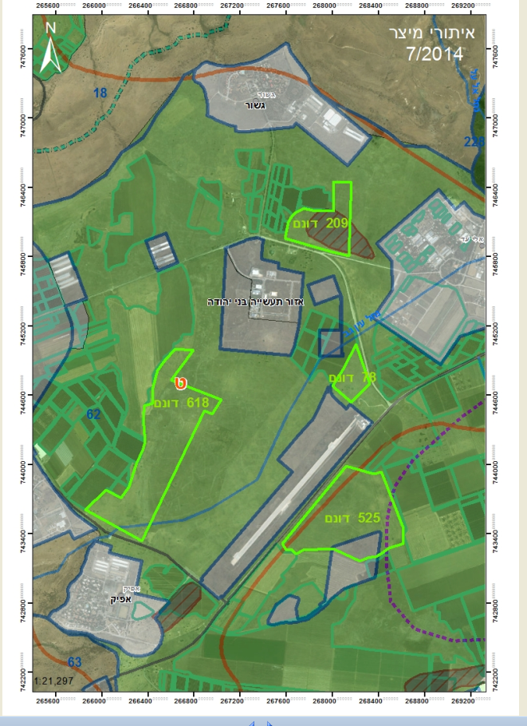

Slide 10
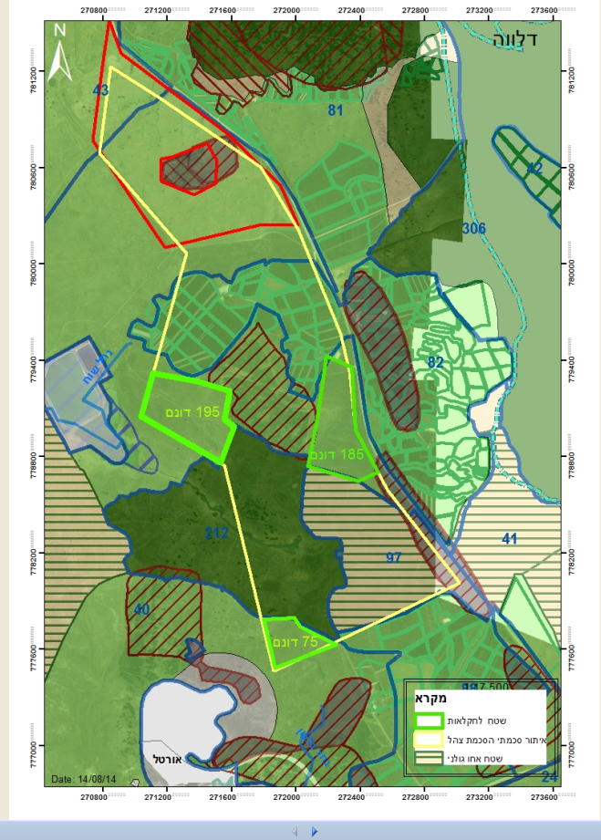
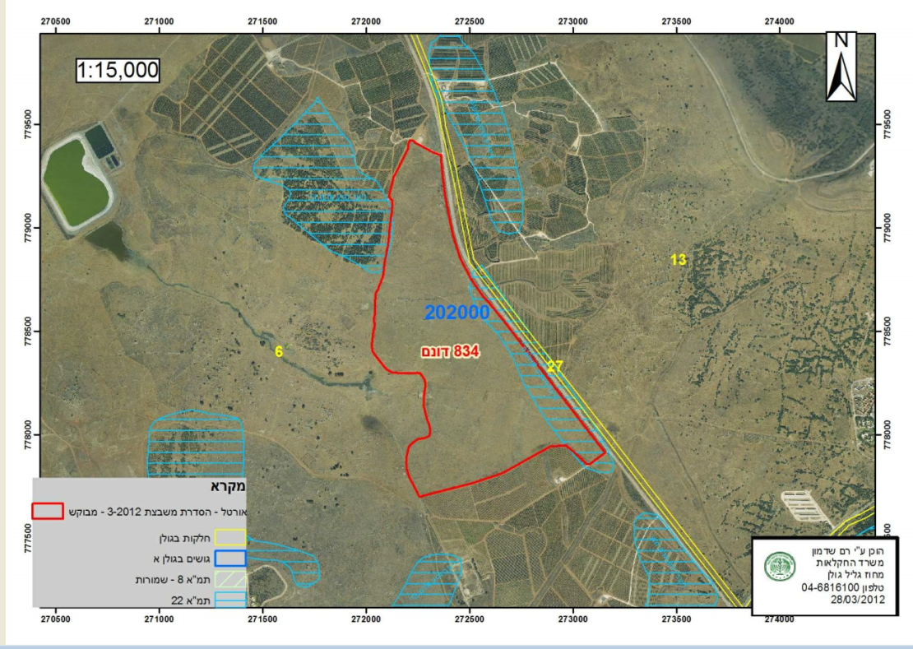
אורטל - דלווה

Slide 11
דיון ומסקנות
מרבית השטח בשני הפוליגונים מורכב מבתות עשבוניות אופייניות לגולן, חלקן בתות יובשניות ורובן עם שקעים לחים, או מסילים. בבתות שולטים דגניים, הבולט בהם שעורת הבולבוסין וכן שפע קיטניות, בעיקר מיני תלתן, כשהבולט בהם הוא תלתן הארגמן. בבתות אלו גם מינים נדירים, או אופיניים לבתות ברום גבוה, כמו מרווה כחולה, חוחן בלאנש, ניסנית סורית ושילטה צרת עלים. בקטעים מסויימים נוצר יער פארק, בעיקר בשיפולי הגבעות הגעשיות, אך לא רק. העצים ביער פארק זה הם בעיקר אלה אטלנטית, אלון תבור, עוזרר קוצני ועוזרר אדום. בתווך של הבתות העשבוניות, בית גידול שני של שקעים לחים יותר, או מסילים, או תעלות נ"ט, בהם צומח של אפרים לחים ומינים ייחודיים. זהו נוף צומח שייחודי בארץ רק לגולן וחשיבות שימורו היא רבה. יש לציין בבית גידול זה מינים אופיניים וחשובים, כגון בן אפר מצוי, שעורה דמויית שיפון, חרצית משוננת, זון רב שנתי, זון פרסי, בקית החולה ואכילאה קטנת פרחים. בית הגידול השלישי הוא בריכות עונתיות. בית גידול זה הינו עתיר מינים ובגולן כמה מינים נדירים וייחודיים: כגון זון פרסי, שעורה נימית, נורית חיקית, נורית עגולת עלים, קרסולת השלוליות,יינית בינונית, צללית הדורה, כף צפרדע איזמלנית, כף צפרדע לחכית, אלטין עקום זרעים, חומעה מגובבת וטובענית קטועה. חלק מבריכות אלו סובלות מרעיית יתר, כמו בפוליגון מס' 27/א,5 בריכה עונתית, בה נצפתה רעיה חזקה ביותר של הבקר ורוב המינים נאכלו כבר באפריל עד לבסיסם והקרקע היתה רמוסה מאד.
מבחינת ייעודי השטח, חשיבות השימור של הבריכות העונתיות ושל האפרים הלחים רבה ביותר ויש למנוע בהם פיתוח כלשהו ולווסת את הרעייה בחלקם. בתי גידול אלו מהווים מעט יותר מרבע מהשטח ומפוצלים ל 41 יחידות קטנות או זעירות, המחייבות הגנה קפדנית, בכלל זה שטח חייץ buffer zone ברוחב של כ 10 מטר ללא פיתוח עֲצים אינטנסיבי, למעט שבילי מטיילים.
בשטחי הבתה העשבונית היובשנית חשוב לשמר שטחים נרחבים. זהו גם כן בית גידול אופייני לגולן, עתיר מינים, שכמעט אין לו אח ורע ממערב לירדן.

Slide 12
